Slide 1
Su Verimliliği Seferberliği
Eğticilerin Eğitimi Programı
«SUDA SIFIR KAYIP»

Slide 2

SUNUM İÇERİĞİ
Dünyada ve Türkiye’de Suyun Durumu
Küresel İklim Değişikliği ve Su Kaynaklarına Etkisi
Su Verimliliği Seferberliği
Mevzuat ve Protokoller
Ulusal Su Kurulu
Eğitim ve Farkındalık Çalışmaları

Slide 3






DÜNYA’NIN SU VARLIĞI
Yerüstü Suları
%1,2
Tatlı Sular
%2,5
Yeraltı Suyu
%30,1
Okyanuslar ve Denizler
%97,5
Buzullar
%68,7
Kaynak: USGS. 2019. Where is Earth’s Water? https://www.usgs.gov/media/images/distribution-water-and-above-earth

Slide 4





KÜRESEL İKLİM DEĞİŞİKLİĞİ
Küresel sıcaklık artışı 1.5 dereceyi aşarsa;
Deniz seviyesinin 0,5 - 1 metre yükselmesiyle kıyı erozyonu ve altyapı hasarı, 680 milyon insanı tehdit ediyor.
Küresel gıda üretimi %20 oranında azalabilir, bu da gıda fiyatlarında %50'den fazla artışa yol açabilir.
Sıcak hava dalgaları, yılda ek olarak 70.000 – 300.000 ölüme neden oluyor.
Sel, kuraklık ve fırtına sıklığında %20 - 30 artış yaşanıyor.
2,5 milyardan fazla insan temiz suya erişimde zorluk yaşıyor.
Kaynak:
IPCC AR 6. https://www.ipcc.ch/assessment-report/ar6/

Slide 5
SU KULLANIMLARI

Slide 6
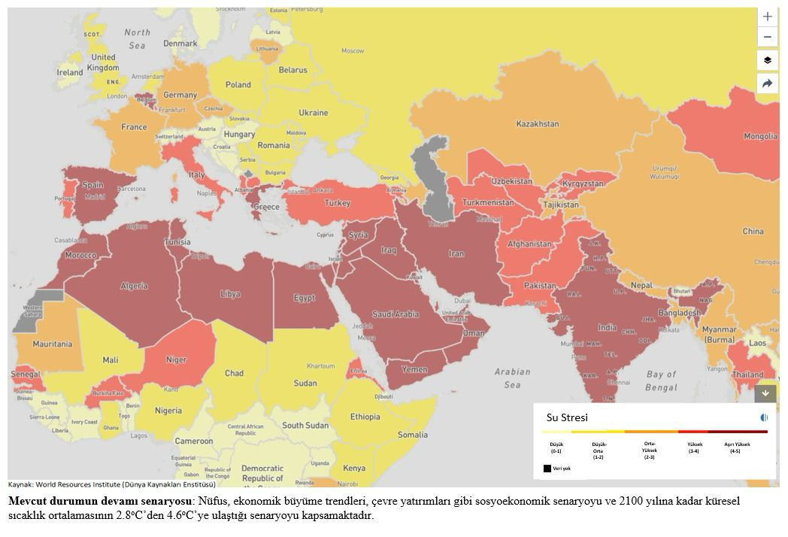
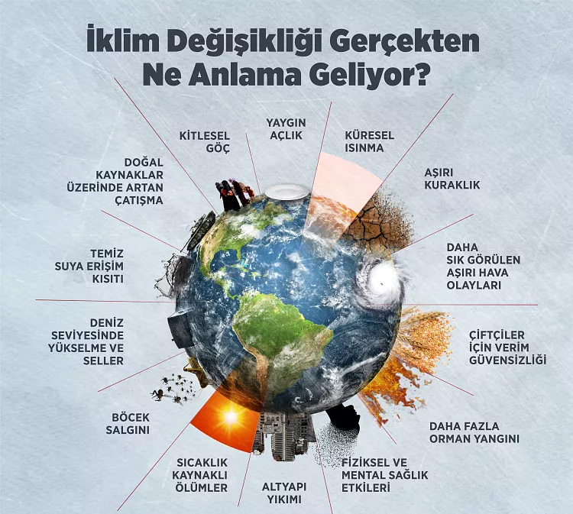
KÜRESEL İKLİM DEĞİŞİKLİĞİ
Türkiye, iklim değişikliği açısından en kırılgan bölgelerden biri olan Akdeniz Havzasında yer almaktadır.
Kaynak: https://www.wri.org/insights/ranking-worlds-most-water-stressed-countries-2040

Slide 7
TÜRKİYE’DE
İKLİM DEĞİŞİKLİĞİ PROJEKSİYONLARI
2100 Yılına Kadar
Ortalama Sıcaklıklarda
6ºC’ye varan Artış
Yıllık Toplam Yağışlarda Azalma
Su Potansiyelinde Toplam
%25 Azalış
Karla Kaplı Alanlarda
%44 varan azalma
Ardışık Kurak Günlerde
15 Güne varan Artış
Sıcak Hava Dalgalarında
200 Güne varan Artış

Slide 8

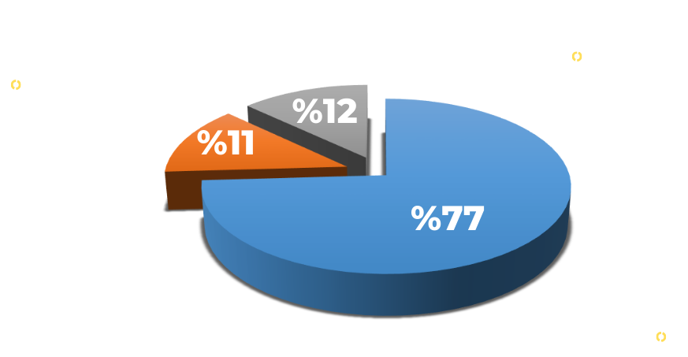

SU POTANSİYELİ VE KULLANIMLAR
SU STRESİ ÇEKEN BİR ÜLKEYİZ
TÜRKİYE’NİN TEKNİK VE EKONOMİK SU REZERVİ 112 MİLYAR M³
57 MİLYAR M³ TOPLAM SU KULLANIMI
TÜRKİYE’DE KİŞİ BAŞINA DÜŞEN YILLIK SU MİKTARI
Bireysel Kullanım
Endüstriyel
Kullanım
2024
1308 m³
AZALIŞ
2030
1270 m³
Mevcut Durumun
Devamı
%21
2030
1032 m³
İklim Değişikliği
Etkisi
Tarımsal Kullanım

Slide 9
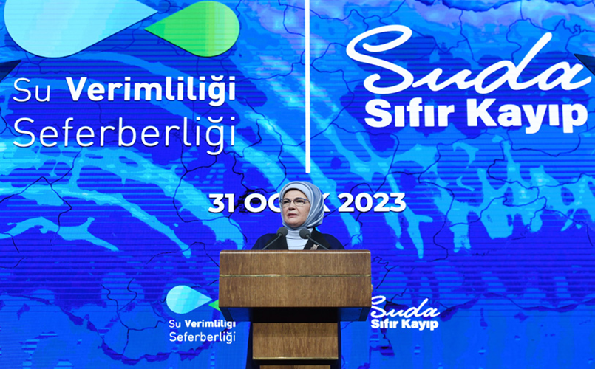

SU VERİMLİLİĞİ
SEFERBERLİĞİ
31 Ocak 2023
Su verimliliği;
Sürdürülebilir refahın temini,
Koruma ve kullanma dengesinin gözetilmesi,
Gelecek nesillere gururlu bir miras bırakabilmek adına
sıfır kayıp ilkesiyle
Sudan azami fayda sağlanması.

Slide 10


SU VERİMLİLİĞİ SEFERBERLİĞİ BİLEŞENLERİ
SU VERİMLİLİĞİ
SEFERBERLİĞİ
Kentsel Su Verimliliği
Su Verimliliği
Seferberliği
Bireysel Su Verimliliği
Endüstriyel Su Verimliliği
Tarımsal Su Verimliliği

Slide 11
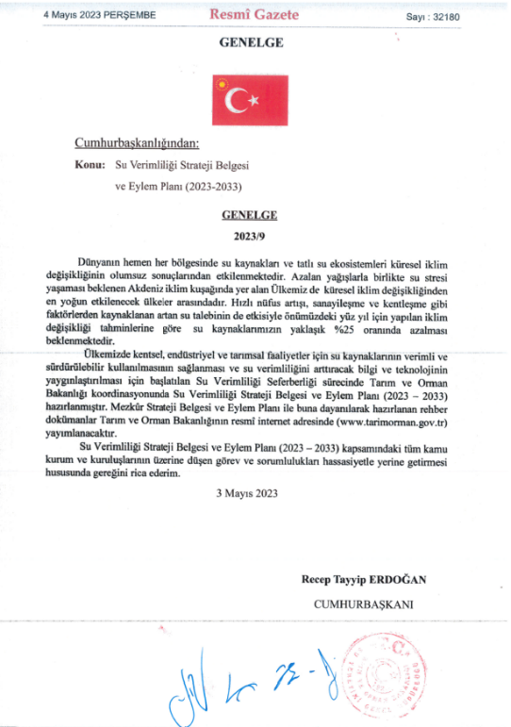

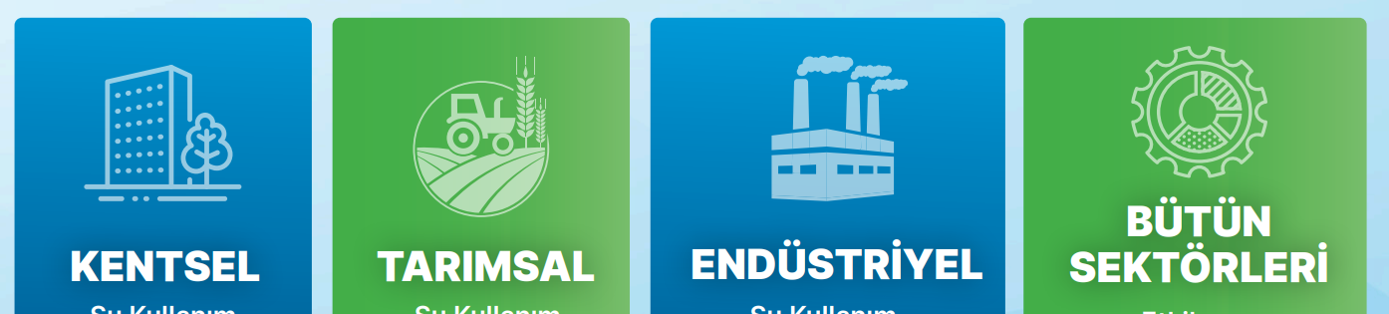
SU VERİMLİLİĞİ STRATEJİ BELGESİ VE EYLEM PLANI
Kentsel Su Kullanım Verimliliğinin İyileştirilmesi
3 Hedef
Tarımsal Su Kullanım Verimliliğinin İyileştirilmesi
1 Hedef
Endüstriyel Su Kullanım Verimliliğinin İyileştirilmesi
Bütün Sektörleri Etkileyen Su Verimliliği Bileşenleri
1 Hedef
4 Hedef
39 Eylem
26 Eylem
12 Eylem
37 Eylem
UYGULAMA DÖNEMİ
2023
2033

Slide 12
SU VERİMLİLİĞİ STRATEJİ BELGESİ VE EYLEM PLANI
Bireylerde su verimliliği konusunda davranış değişikliği sağlayacak projelerin, eğitimlerin, yayınların ve bilgilendirme çalışmalarının gerçekleştirilmesi
Kentsel Su Kullanım Verimliliğinin İyileştirilmesi
Okullarda ilk ve orta öğretim müfredatının su okuryazarlığı konularını da içerecek şekilde sürdürülebilir kalkınma için eğitim bakış açısıyla güncellenmesi
Okullarda, Halk Eğitim Merkezlerinde, Belediyelere ve Diyanet İşlerine bağlı eğitim ve sosyal destek birimlerinde, ibadethanelerde su verimliliğine yönelik eğitim ve farkındalık çalışmalarının yaygınlaştırılması
HEDEF
Bütün kamu kurumlarında su verimliliği uygulamalarına yönelik farkındalık çalışmalarının yaygınlaştırılması
Hanelerde ve bireysel su kullanımında verimliliğin artırılmasıyla kişi başı günlük ortalama su tüketiminin 2030 yılına kadar 120 L, 2050 yılına kadar 100 L’ye düşürülmesi
Üniversitelerin ilgili bölümlerinde, sürdürülebilirlik, çevre yönetimi ve su verimliliği konusunda derslerin programda yer alması
Su verimliliği konusunda bilgilendirici ve yönlendirici içeriklerin yer aldığı dijital ortamların (internet sayfası, sosyal medya kanalları, vb.) oluşturulması, yazılı ve görsel iletişim araçlarının etkin kullanılması

Slide 13


ULUSAL SU KURULUNUN KURULMASINA İLİŞKİN CUMHURBAŞKANLIĞI KARARNAMESİ 29.11.2023 TARİHLİ VE 32384 SAYILI RESMİ GAZETE’DE YAYIMLANARAK YÜRÜRLÜĞE GİRDİ
ULUSAL SU KURULU
ULUSAL SU KURULU

Slide 14
ULUSAL SU KURULU
KARARI
SU VERİMLİLİĞİ YÖNETMELİĞİ
Ulusal Su Kurulu’nun 11 Temmuz 2024 tarihinde gerçekleştirilen ikinci toplantısında;
“Tüm sektörlerde su verimliliği uygulamalarının kalıcı ve sistematik hale getirilmesi adına Su Verimliliği Yönetmeliğinin ivedilikle yürürlüğe girmesi”
Yönetmelik; 27 Aralık 2024 tarihli ve 32765 sayılı Resmi Gazetede yayımlanarak yürürlüğe girmiştir.
1. Toplantı | 25 Aralık 2023
2. Toplantı | 11 Temmuz 2024
3. Toplantı | 24 Aralık 2024

Slide 15
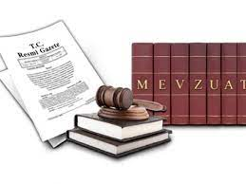
SU VERİMLİLİĞİ YÖNETMELİĞİ
SU VERİMLİLİĞİ YÖNETMELİĞİ
Yönetmelik; 5 bölüm, 15 madde, 5 ekten oluşmaktadır.
Su verimliliği sisteminin kurulması, izlenmesi ve belgelendirilmesi ile il planlarının hazırlanmasına ilişkin usul ve esasların belirlenmesidir.
AMAÇ

Slide 16
SU VERİMLİLİĞİ SİSTEMİ
YÜKÜMLÜ GRUPLAR (EK-1)
KENTSEL SU VERİMLİLİĞİ
BİNA VE YERLEŞKELER
Sistem kurulum için son tarih:
21 ay
Kamu Kurum ve Kuruluşları
Havalimanları
Alışveriş Merkezleri
İş Merkezi/Ticari Plazalar (1000 m2 üzeri parsel alanı)
Eğitim Kurumları ve Yurtlar (400 ve üzeri öğrenci)
Sağlık Kuruluşları (100 ve üzeri yatak kapasiteli
Konaklamalı Turizm İşletmeleri (100 ve üzeri oda)
Tren ve Otobüs Terminalleri (İllerde bulunanlar)

Slide 17


SU VERİMLİLİĞİ SİSTEM KURULUMU
SU VERİMLİLİĞİ SİSTEM (SVS) KURULUMU
SVS
Su Verimliliği Yönetmeliği Ek-1 kapsamında yer alanlardan su verimliliği sistemini kuranlara mavi su verimliliği belgesi verilir.
Belgenin geçerlilik süresi 5 yıldır.

Slide 18
SU VERİMLİLİĞİ SİSTEM KURULUMU
EK-3 MAVİ SU VERİMLİLİĞİ BELGESİ DEĞERLENDİRME KRİTERLERİ
Su verimliliği konusunda yeterli sayıda personel görevlendirilmesi
Su verimliliği mevcut durumunun belirlenmesi
Su verimliliği hedeflerinin belirlenmesi
Hedeflere ulaşılması için planlamaların yapılması
Eğitim faaliyetlerinin düzenlenmesi
Bireysel su kullanımına yönelik su verimli ekipmanların kullanılması
Bilgilendirici yazılı ve görsel materyallerin kullanılması

Slide 19

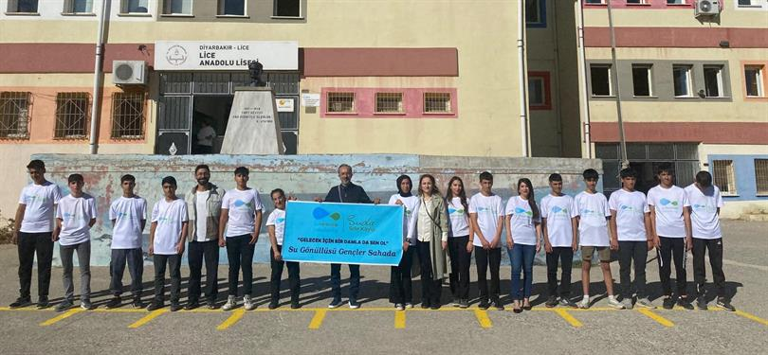
ULUSAL SU KURULU
KARARI
«SU GÖNÜLLÜSÜ GENÇLER SAHADA PROJESİ»
Ulusal Su Kurulu’nun 24 Aralık 2025 tarihinde gerçekleştirilen üçüncü toplantısı:
Karar-6:“Diyarbakır ilinde başlatılan Su Gönüllüsü Gençler Sahada girişimi çalışmalarının Milli Eğitim Bakanlığı koordinasyonunda Ülkemizdeki tüm okullarda yaygınlaştırılması”
YOL HARİTASI BELİRLENDİ

Slide 20

«SU GÖNÜLLÜSÜ GENÇLER SAHADA PROJESİ»
Diyarbakır’da sosyal sorumluluk modeli olarak “Su Gönüllüsü Gençler Sahada” projesi başlatılmıştır.
Proje ile, Türkiye’de 23 ilde farklı okullarda, yurtdışında Azerbaycan, Kazakistan, Litvanya, Yunanistan, Polonya, Gürcistan, Türkistan gibi ülkelerde akran eğitimi yöntemi ile su verimliliğine ilişkin bilgilendirme sunumları yapılmaktadır.
Eğitimler ilkokul kademesinde de «Su Gönüllüsü Çocuklar Sahada» ismiyle uygulanmaya başlamıştır.
Notes:
Kayapınar ilçesinde, 23 ilimizde (Diyarbakır, Denizli, Afyonkarahisar, Konya, Kayseri, Zonguldak, Samsun, İzmir, Bitlis, Van, Ankara, Şanlıurfa, Manisa, Gaziantep, Adana, Niğde, Aydın, Sivas, Eskişehir, Batman, Antalya, Siirt, Yalova) ve farklı ülkelerde (Azerbaycan, Litvanya, Yunanistan, Kazakistan, Makedonya, Arnavutluk, Polonya, Gürcistan)

Slide 21

İŞ BİRLİĞİ PROTOKOLÜ
Tarım ve Orman Bakanlığı-Milli Eğitim Bakanlığı İş Birliği Protokolü
22 Mart 2025

Slide 22
İŞ BİRLİĞİ PROTOKOLÜ
Amaç: Su Verimliliği Seferberliği kapsamında eğitim alanında yürütülmesi planlanan çalışmalara yönelik Millî Eğitim Bakanlığı ile Tarım ve Orman Bakanlığı arasında yapılacak iş birliğinin çerçevesinin belirlenmesi
TARAFLARIN YÜKÜMLÜLÜKLERİ
Her kademede örgün eğitim müfredatında ve Millî Eğitim Bakanlığına bağlı yaygın eğitim programlarında su kaynaklarının korunması ve verimli kullanılmasına ilişkin konulara yer verilmesi, mevcut içeriklerin geliştirilmesi
Su verimliliği temalı içeriklerin Eğitim Bilişim Ağı (EBA) ve Öğretmen Bilişim Ağı (ÖBA) platformlarına eklenmesi
Sosyal etkinlikler, çevre ve su temalı özel günler, öğrenci kulüpleri/kampları, spor müsabakaları, proje ödevleri vb. faaliyetlerle su verimliliği konulu çalışmaların düzenlenmesi ve www.suverimliligi.gov.tr adresinde yer alan eğitim materyallerinin kullanılması
Öğrencilere ve öğretmenlere yönelik su verimliliği konulu faaliyetlerde Su Verimliliği Seferberliği’nin logosunun yer alması, toplumsal farkındalığı artırmak için sosyal medya paylaşımlarında "#SuVerimliliği" etiketinin (hashtag) kullanılması

Slide 23

İŞ BİRLİĞİ PROTOKOLÜ
TARAFLARIN YÜKÜMLÜLÜKLERİ
Öğrenciler arasında suyun önemi, iklim değişikliği etkileri ve suyun verimli kullanımı temalı duvar gazetesi, slogan, afiş, resim, şiir, hikâye, kompozisyon, fotoğraf, kısa film vb. etkinlik ve yarışmaların tarafların iş birliği ile düzenlenmesi
https://www.suverimliligi.gov.tr/kurumsal-kimlik/ adresinde yer alan bilgilendirici afişlere, aynı adreste yer alan afiş asma koşullarına uygun şekilde Millî Eğitim Bakanlığı’na bağlı birimler ve okullarda yer verilmesi
Tarafların mutabakatı ile yıllık çalışma planlarının hazırlanması
Diyarbakır’da başlatılan “Su Gönüllüsü Gençler Sahada” projesinin ülke geneline yaygınlaştırılması için tarafların iş birliği ile metodoloji oluşturulması
Protokol Süresi
5 yıl

Slide 24


YOL HARİTASI
Tarım ve Orman Bakanlığı ile Milli Eğitim Bakanlığı arasında imzalanan İş Birliği Protokolü kapsamında, yıllık çalışma programının oluşturulmasına yönelik hazırlıklar başlatılmıştır.
81 İl Koordinatörünün Belirlenmesi
Eğitimlerin Etkinliğinin ve Sürdürülebilirliğinin Değerlendirilmesi
Gerekli İlave Çalışmaların Belirlenmesi
Öğrenci Eğitimlerinin Planlanması ve Gerçekleştirilmesi
EBA ve ÖBA Platformları Üzerinden Bilgilendirmelerin Yapılması
Eğitici Eğitimlerinin Planlanması
Tüm Kademeler için Eğitim Setlerinin Hazırlanması

Slide 25
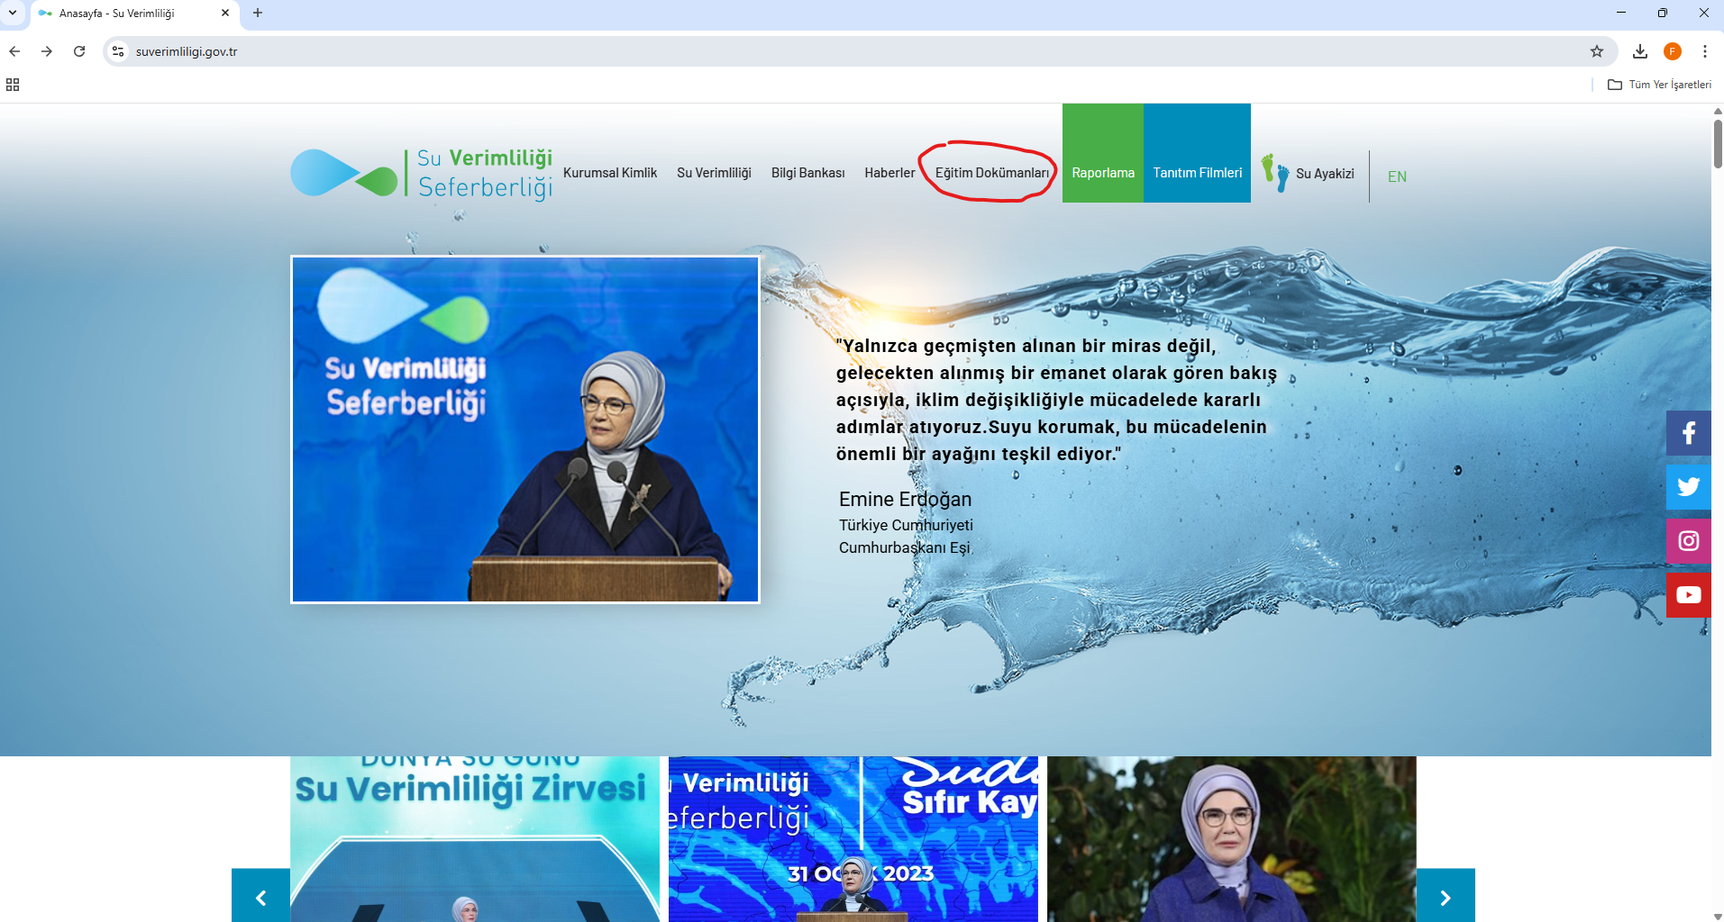
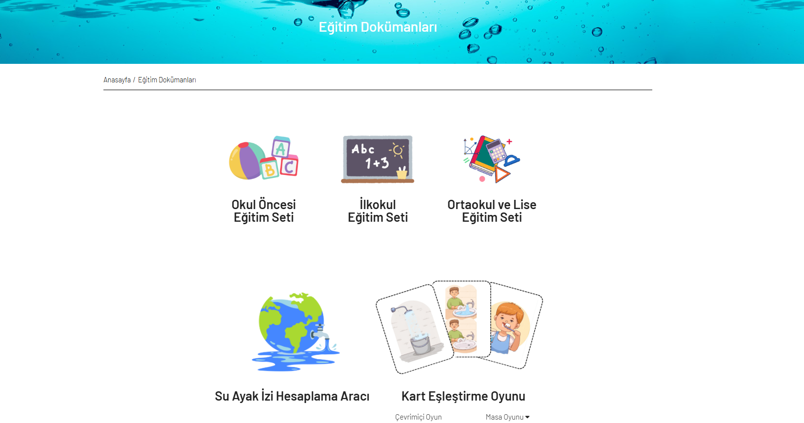
SU VERİMLİLİĞİ EĞİTİM
SETLERİ
https://www.suverimliligi.gov.tr/egitim-dokumanlari/

Slide 26




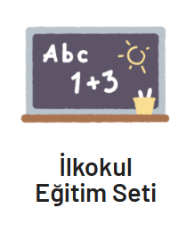
SU VERİMLİLİĞİ EĞİTİM
SETLERİ
Su Verimliliği Eğitim Setleri

Slide 27

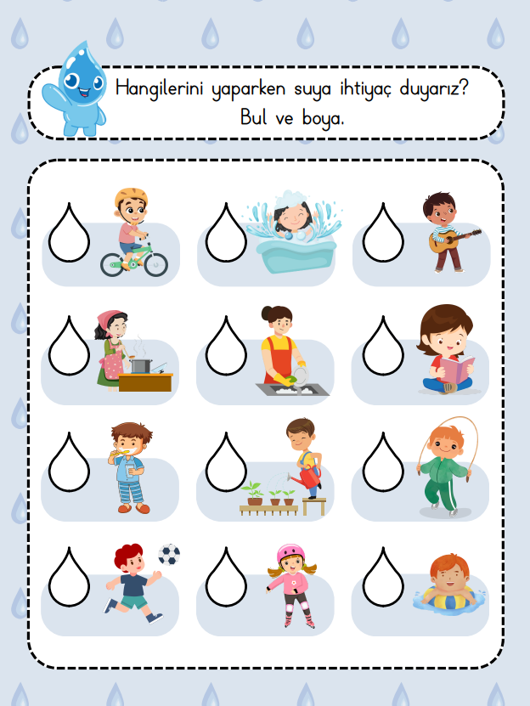



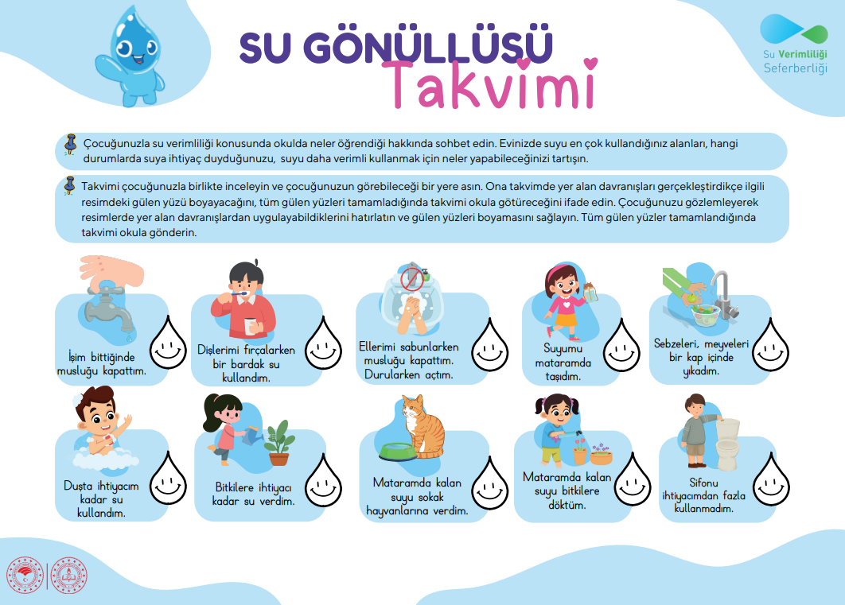

SU VERİMLİLİĞİ EĞİTİM
SETLERİ
OKUL ÖNCESİ EĞİTİM SETİ
Notes:
Eğitici Kılavuzu
Sunum/Hikaye
Çalışma Sayfaları
Mavi Gezegene Yolculuk Oyunu
Göster Anlat Etkinliği
Aile Katılımı Etkinliği

Slide 28

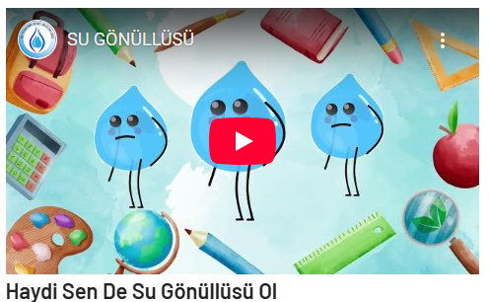
SU VERİMLİLİĞİ EĞİTİM
SETLERİ
İLKOKUL EĞİTİM SETİ
Notes:
Sunum, Eğitici Kılavuzu, Aktivite Kitabı, Hikaye Kitabı

Slide 29


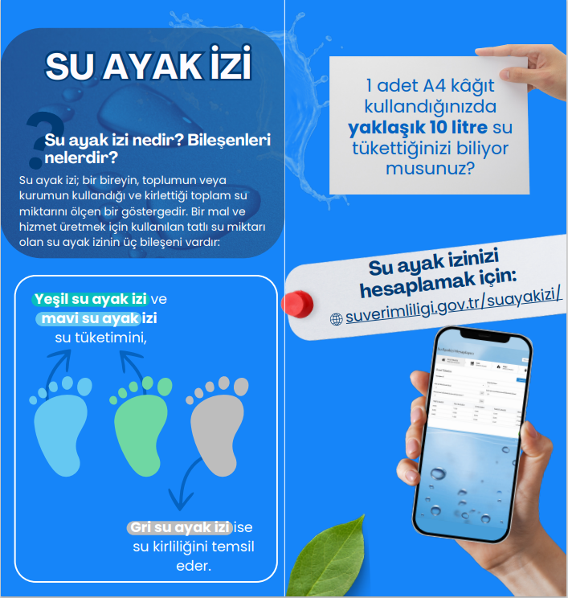

SU VERİMLİLİĞİ EĞİTİM
SETLERİ
ORTAOKUL-LİSE EĞİTİM SETİ
Notes:
Sunum, Eğitici Kılavuzu, Sorular Kitapçığı

Slide 30
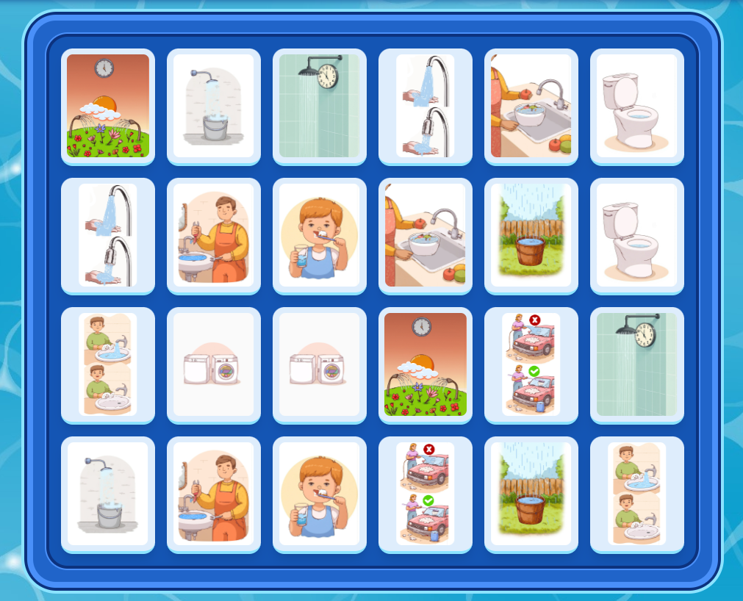
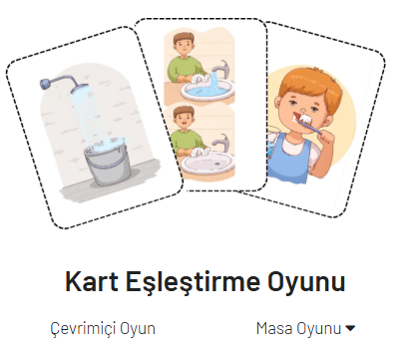
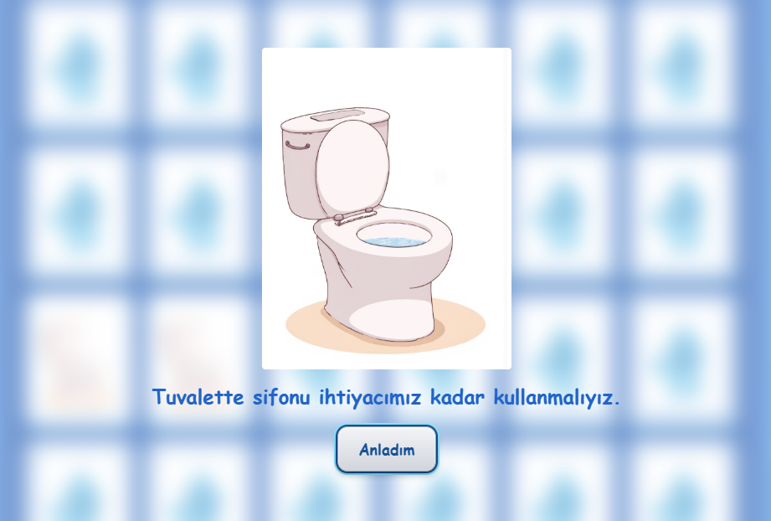
SU VERİMLİLİĞİ EĞİTİM
ÇALIŞMALARI
www.suverimliligi.gov.tr

Slide 31
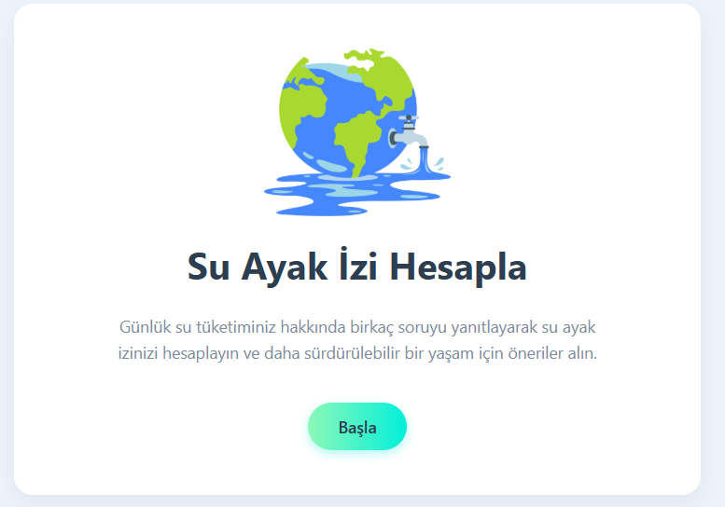
SU VERİMLİLİĞİ FARKINDALIK
ÇALIŞMALARI

Slide 32
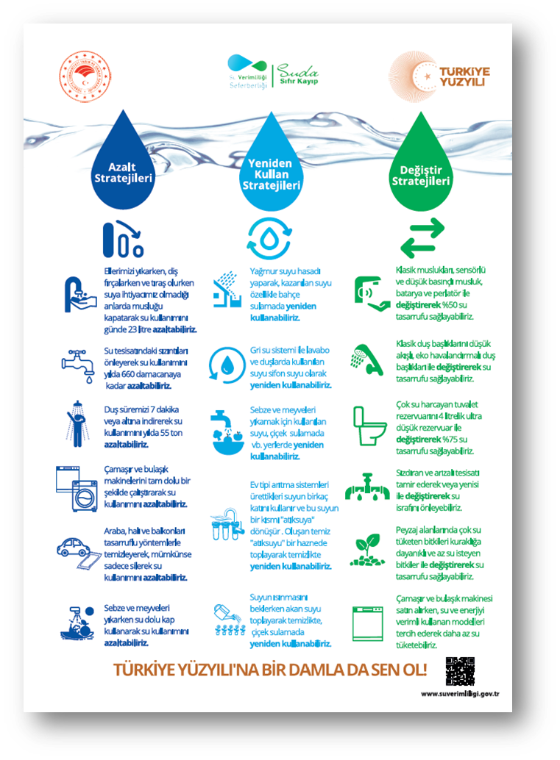
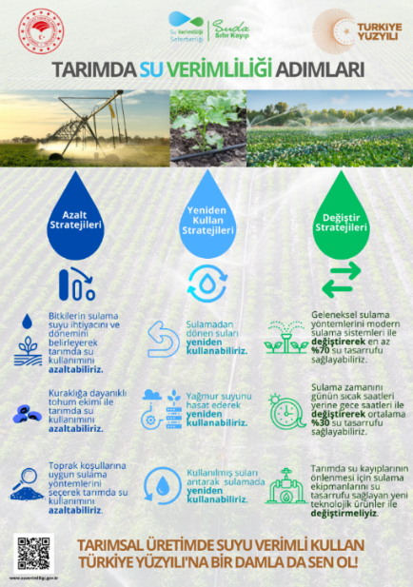

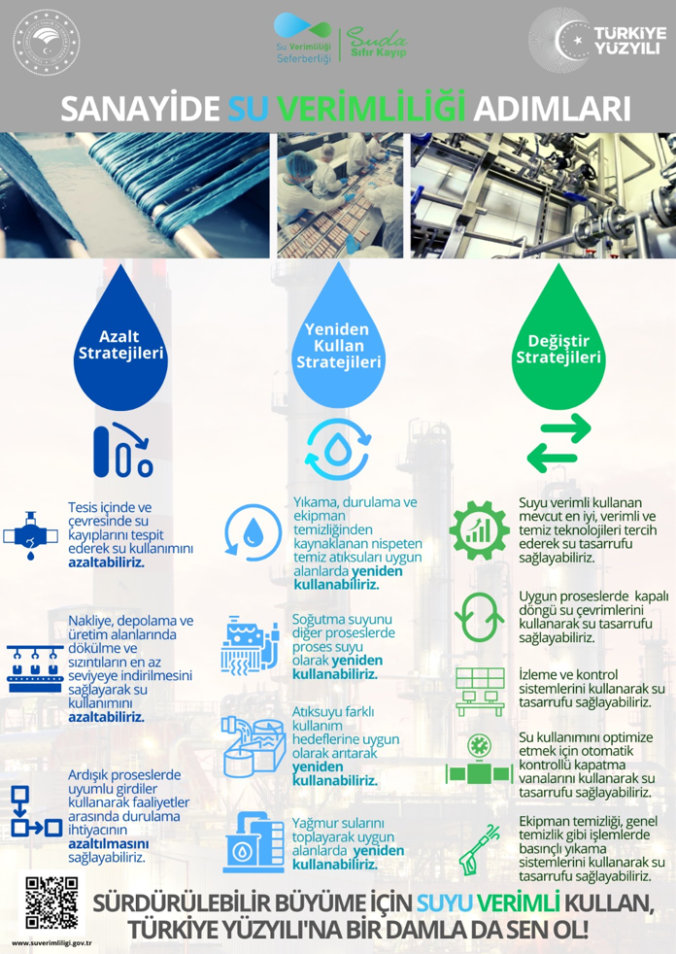


SU VERİMLİLİĞİ FARKINDALIK
ÇALIŞMALARI

Slide 33




SU VERİMLİLİĞİ FARKINDALIK
ÇALIŞMALARI

Slide 34
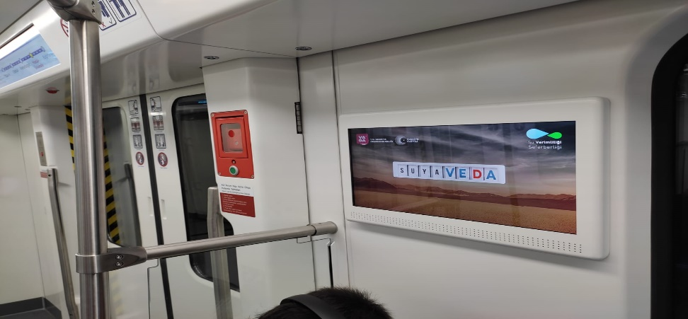
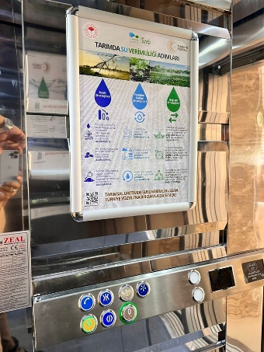
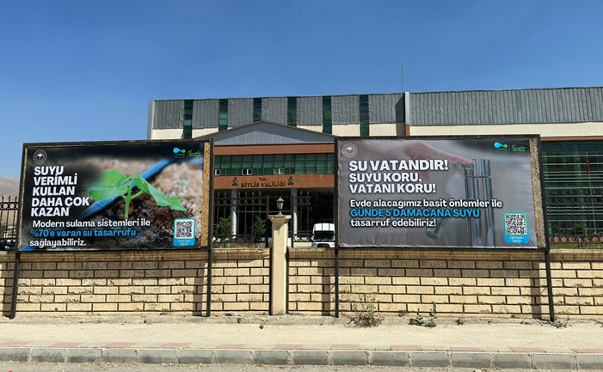
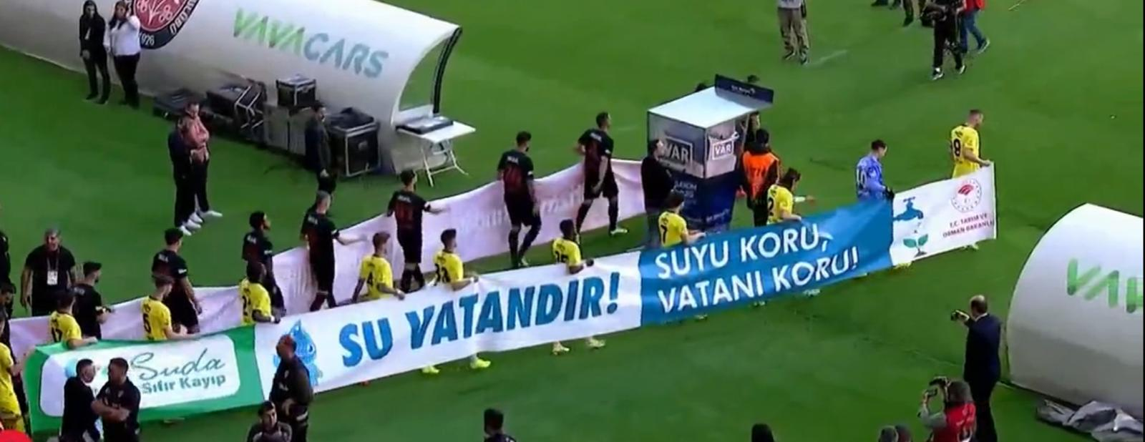
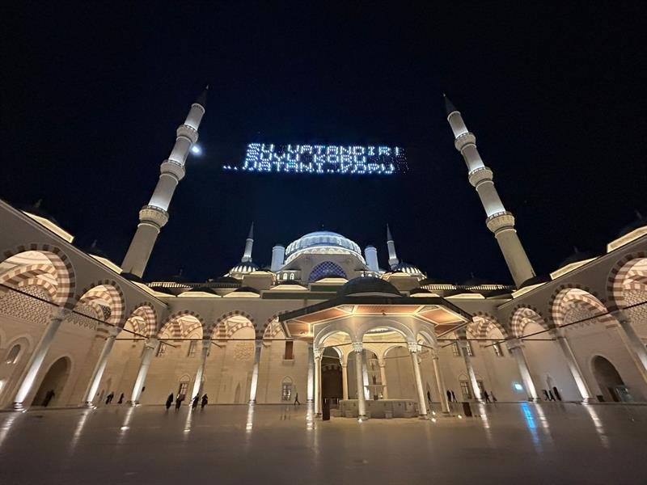
SU VERİMLİLİĞİ FARKINDALIK
ÇALIŞMALARI

Slide 35

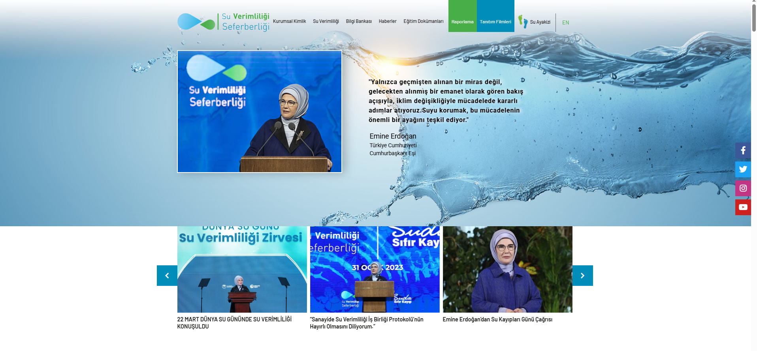
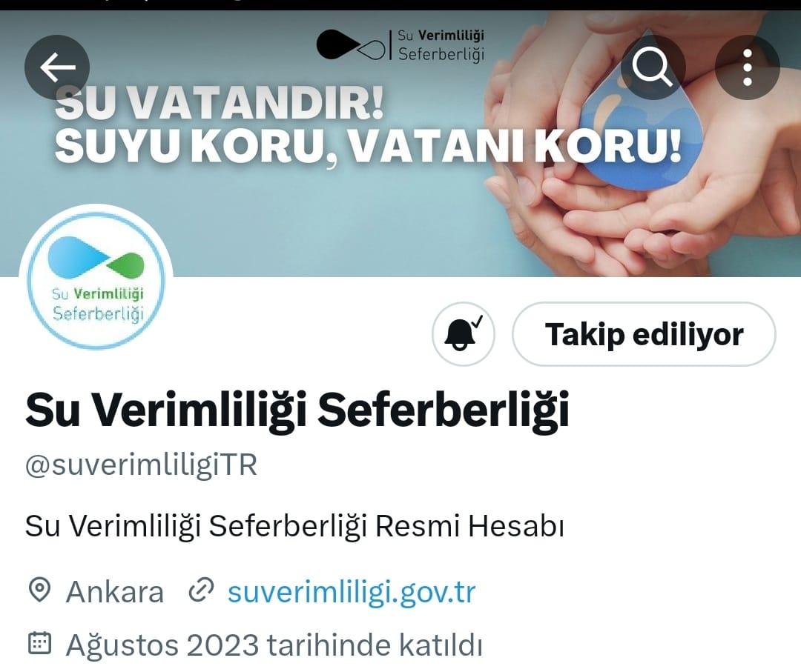
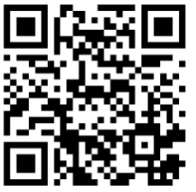
Ayrıntılı bilgi ve belgeler için…
www.suverimliligi.gov.tr
#SuVerimliliği
#SudaSıfırKayıp

Slide 36

ARZ EDERİM.

